Slide 1
電腦視覺實務期中考重點

Slide 2
考試例題
ch01_fig1-2_matplot.py
ch01_fig1-3_contour.py
ch01_fig1-5_graylevel-transforms.py
ch01_fig1-6(7)_histeq.py
ch01_fig1-8_pca_graylevel.py
ch01_fig1-12_morphology.py
ch02_sift.py
ch02_sift_match.py
ch2_harris_corners.py
ch2_harris_matching.py

Slide 3
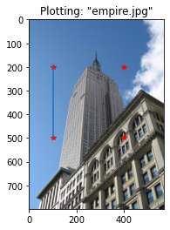
1.ch01_fig1-2_matplot.py
Matplotlib應用
繪製圖像、點和線

Slide 4
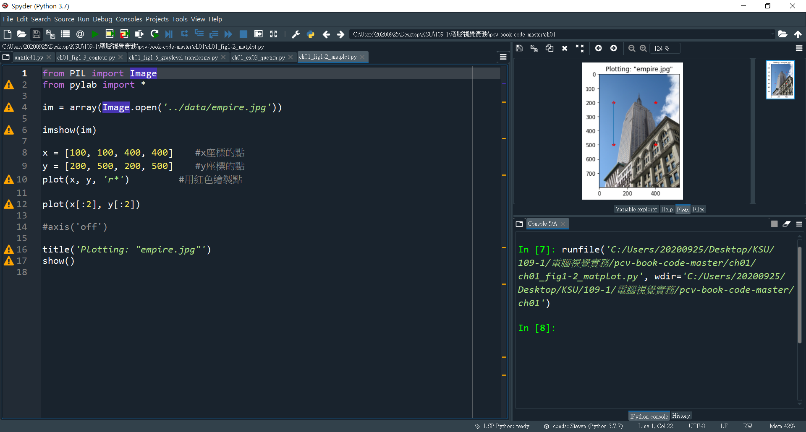
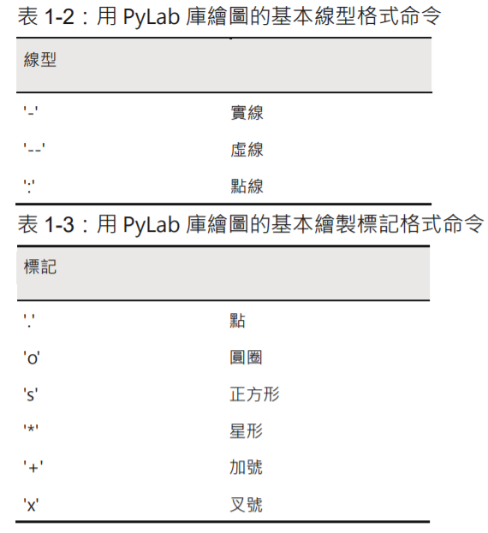

Slide 5
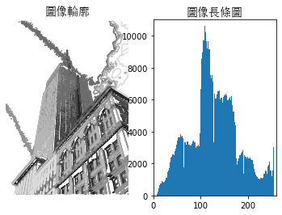
2.ch01_fig1-3_contour.py
圖像輪廓和長條圖
先將圖片轉為灰階圖，再繪製長條圖

Slide 6
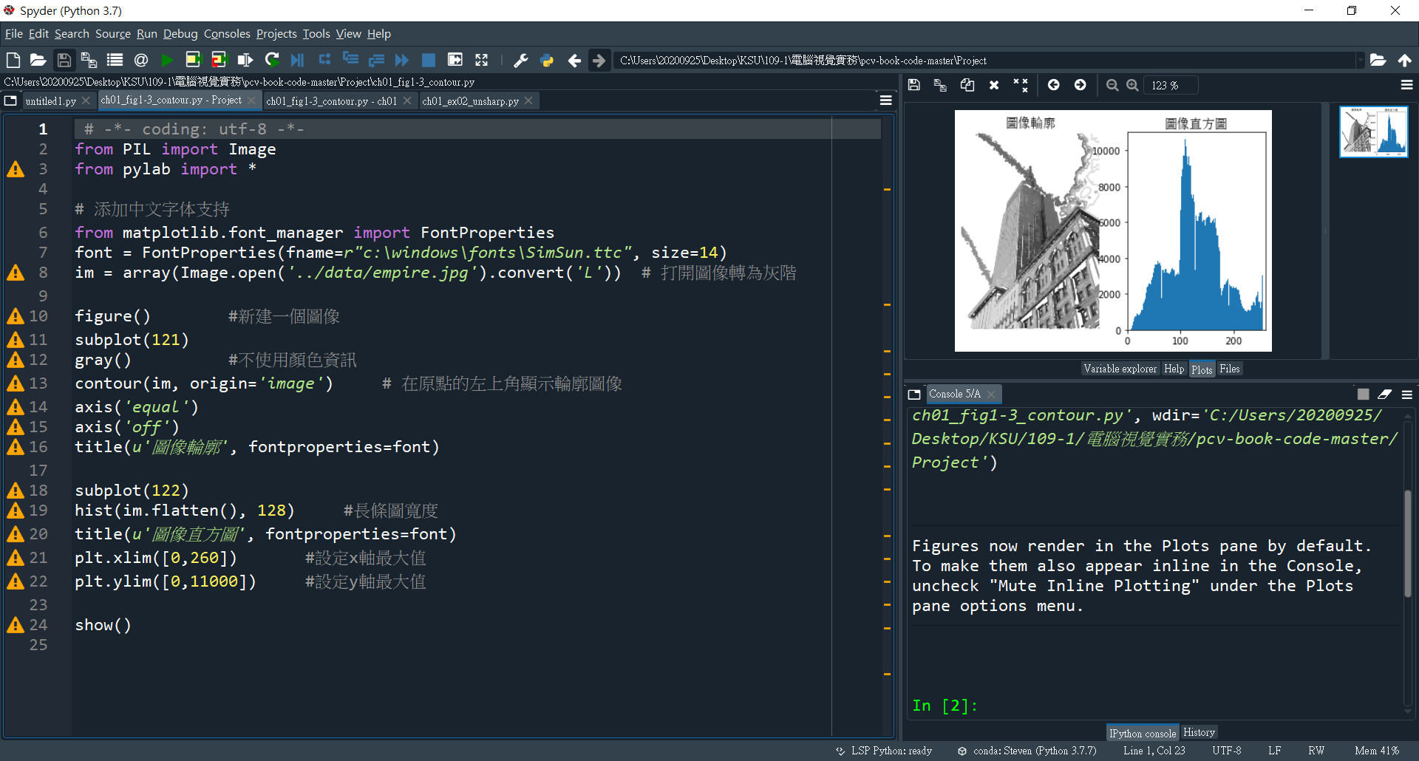

Slide 7
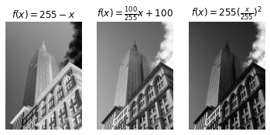
3.ch01_fig1-5_graylevel-transforms.py
圖像陣列表示
灰度變換

Slide 8
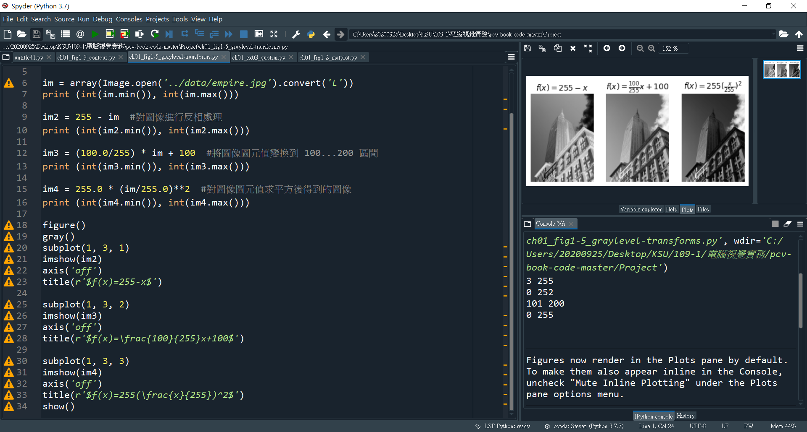

Slide 9
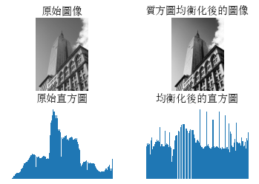
4.ch01_fig1-6(7)_histeq.py
長條圖均衡化

Slide 10
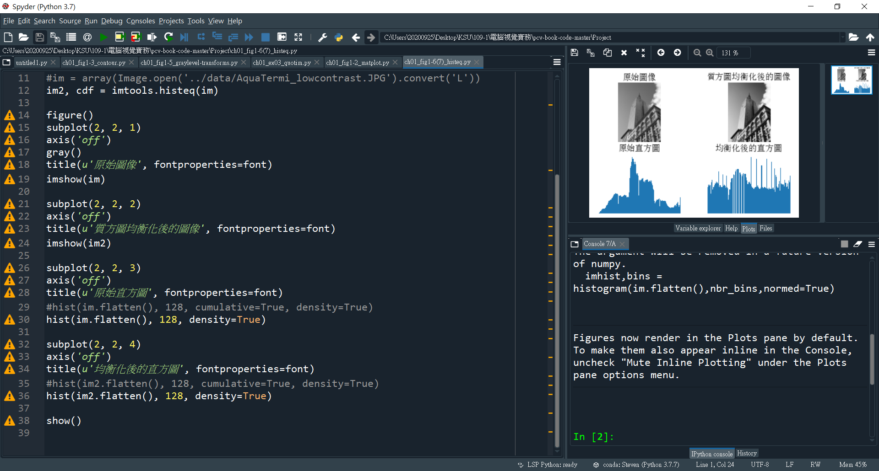

Slide 11
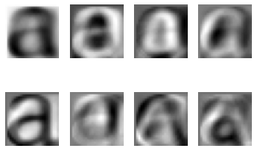
5.ch01_fig1-8_pca_graylevel.py
圖像的主成分分析（PCA）

Slide 12
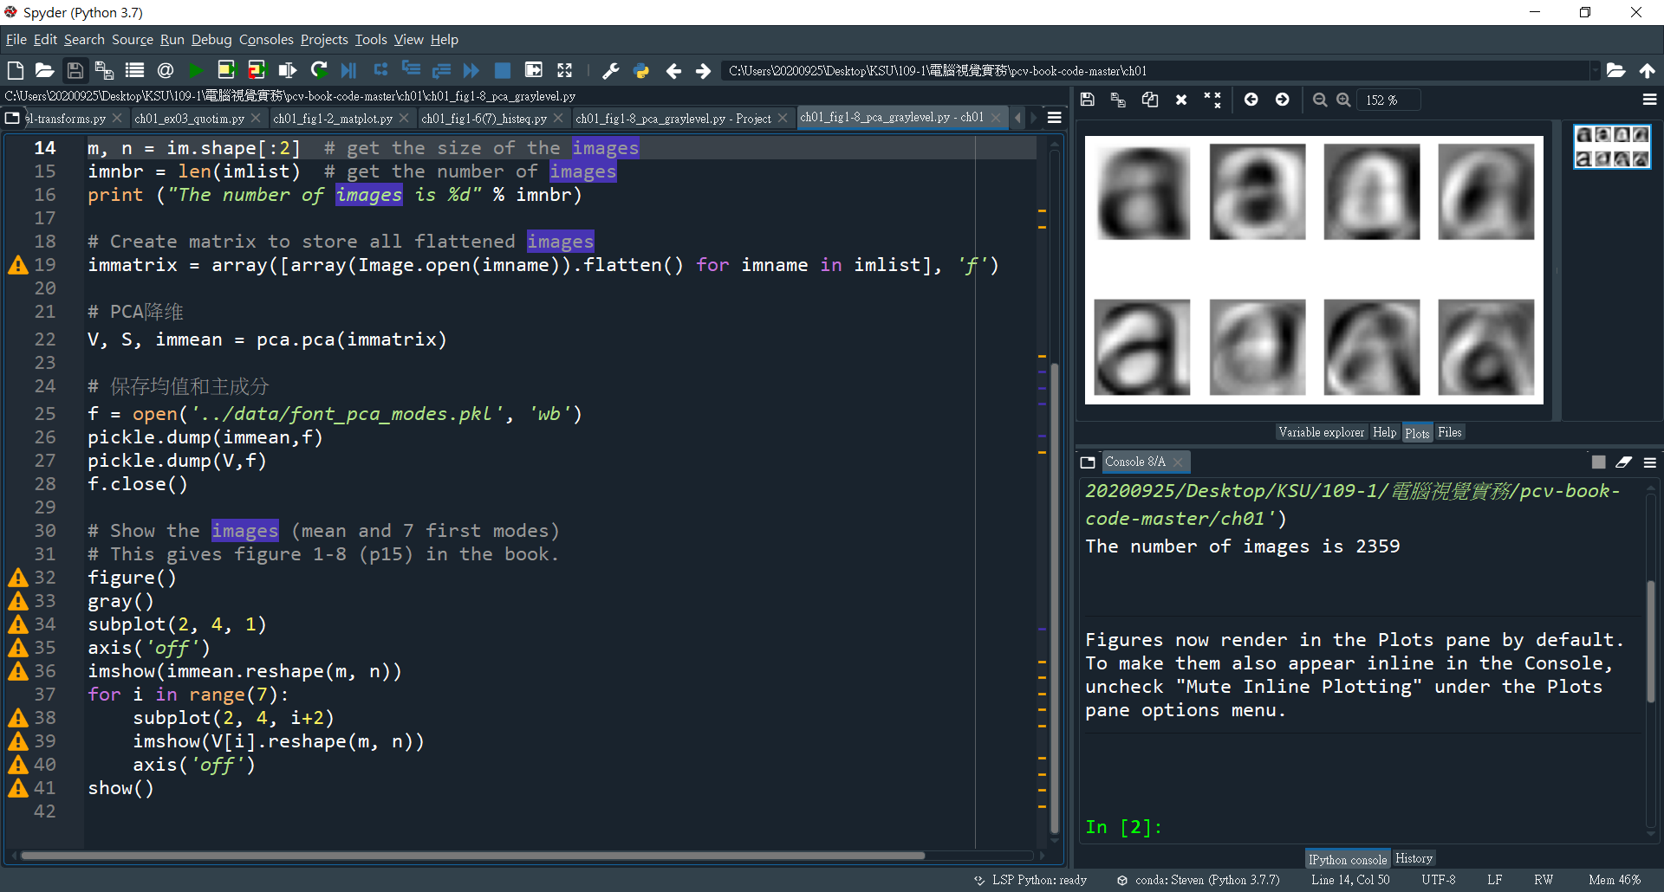

Slide 13
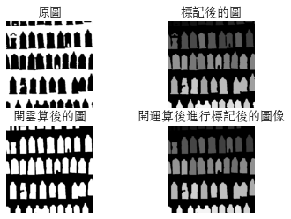
6.ch01_fig1-12_morphology.py
形態學：物件計數

Slide 14
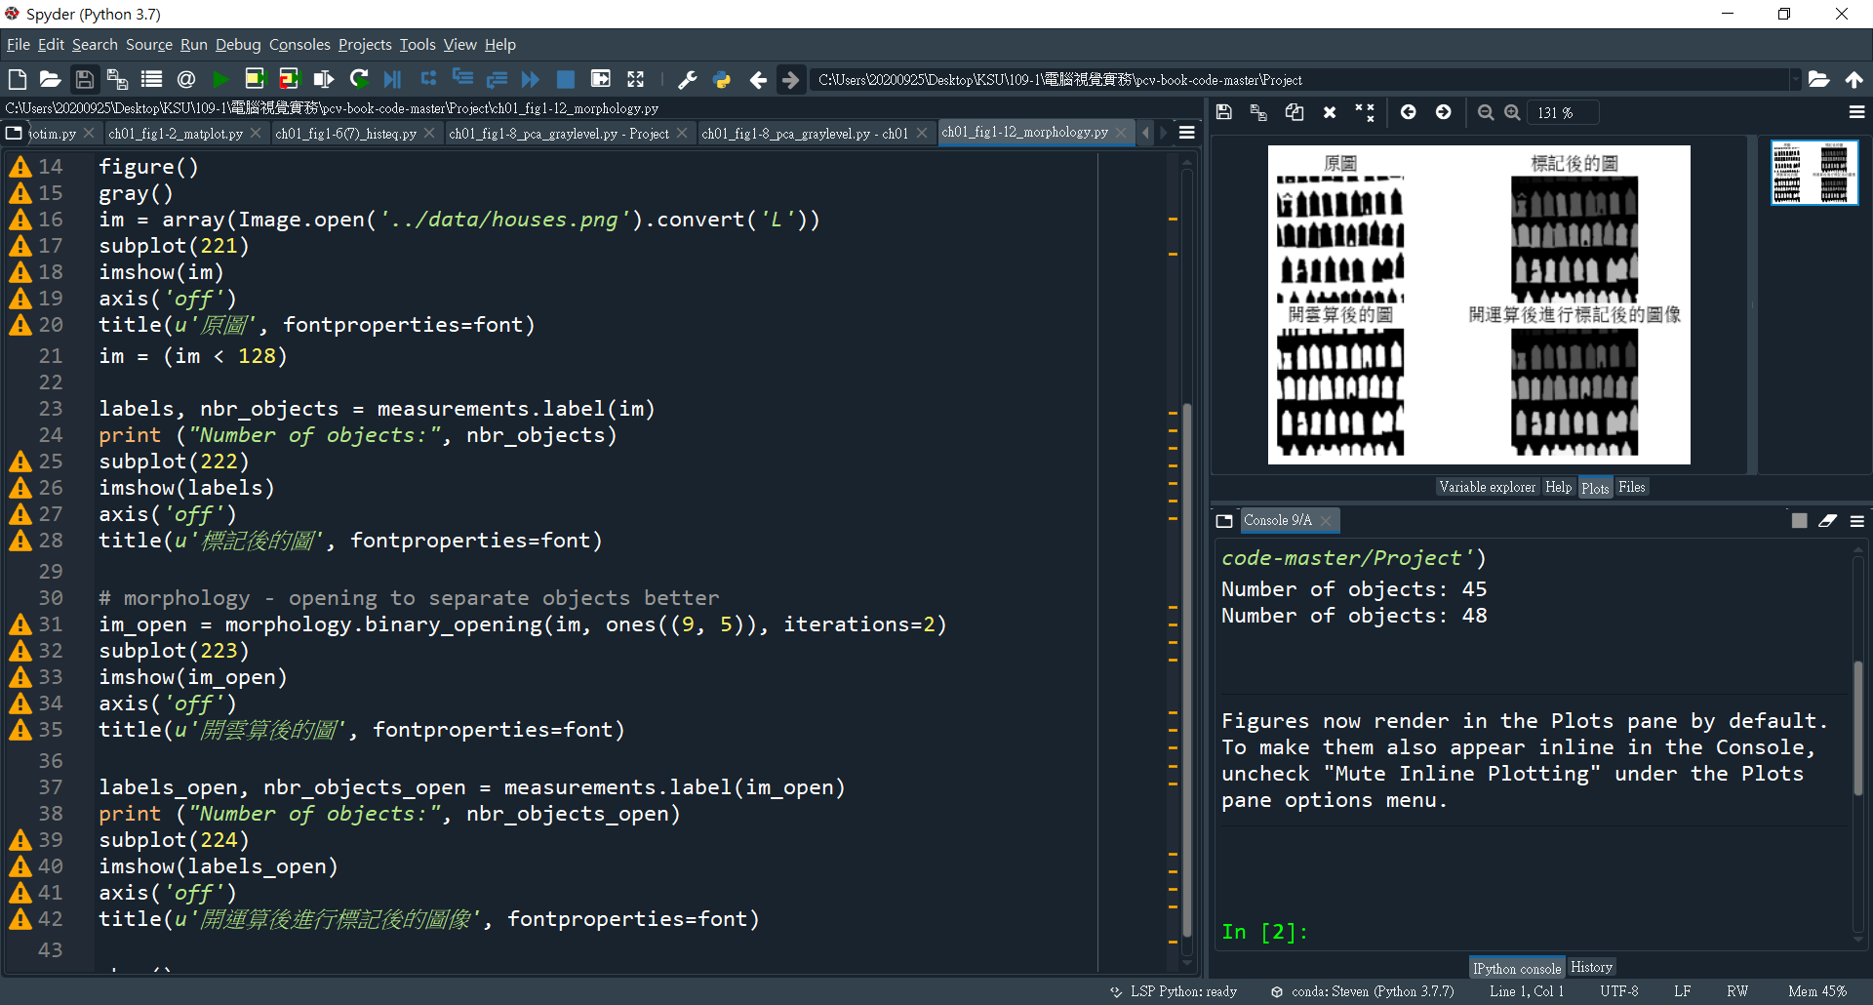

Slide 15
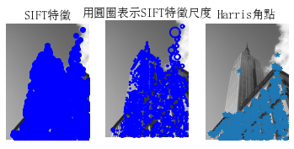
7.ch02_sift.py
SIFT特徵尺度

Slide 16
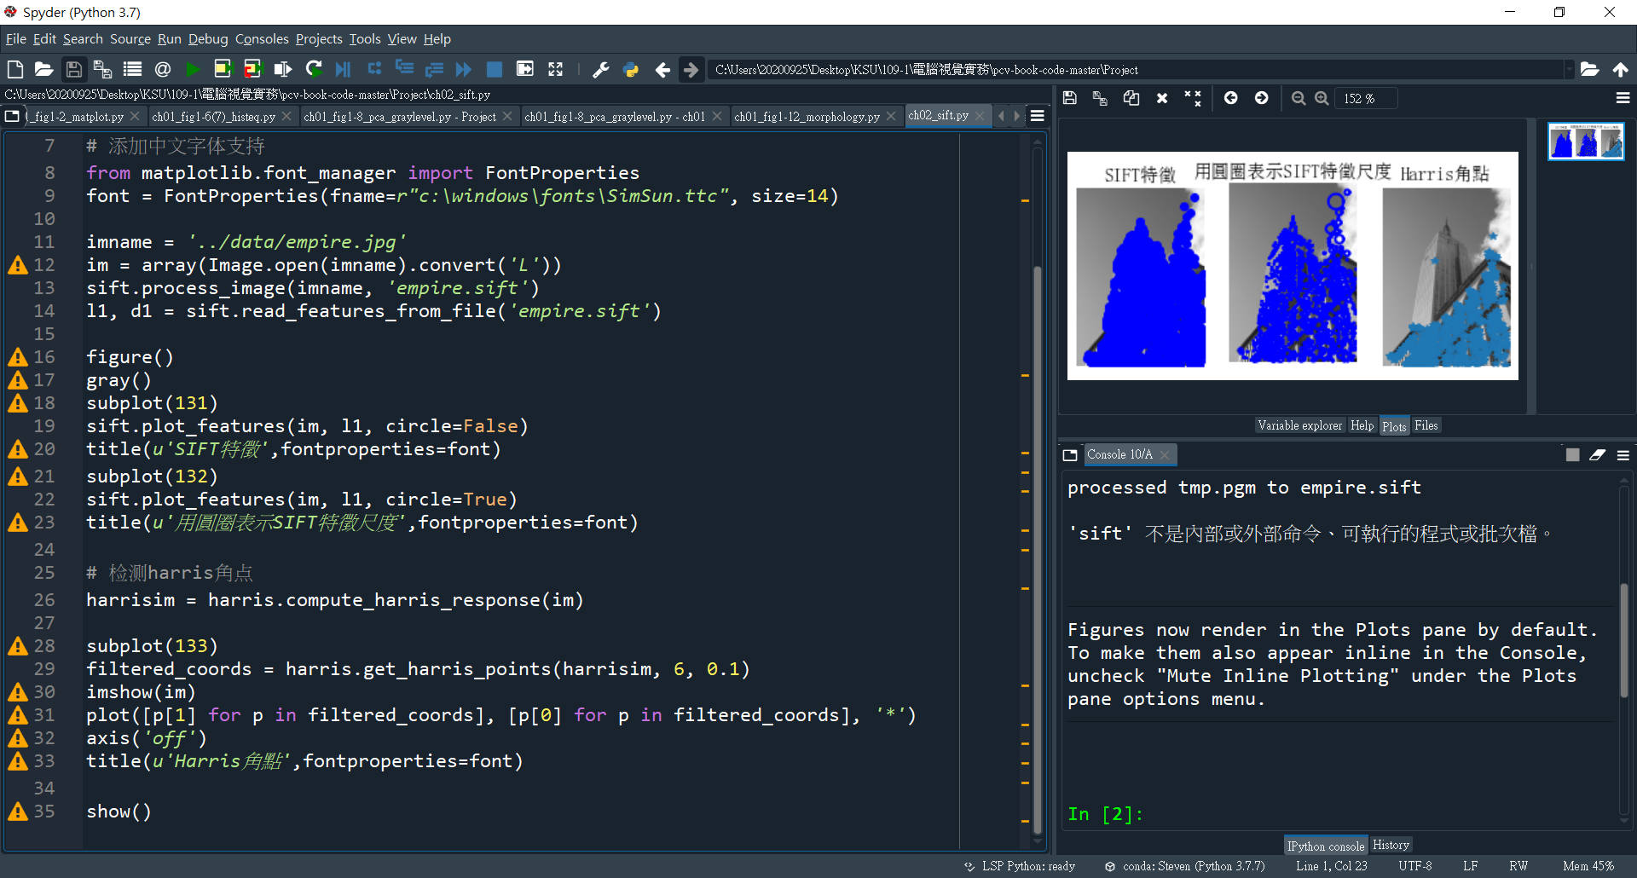

Slide 17
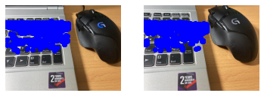
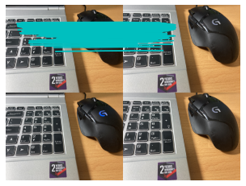
8.ch02_sift_match.py(HW3)
在相似圖像間尋找對應點

Slide 18
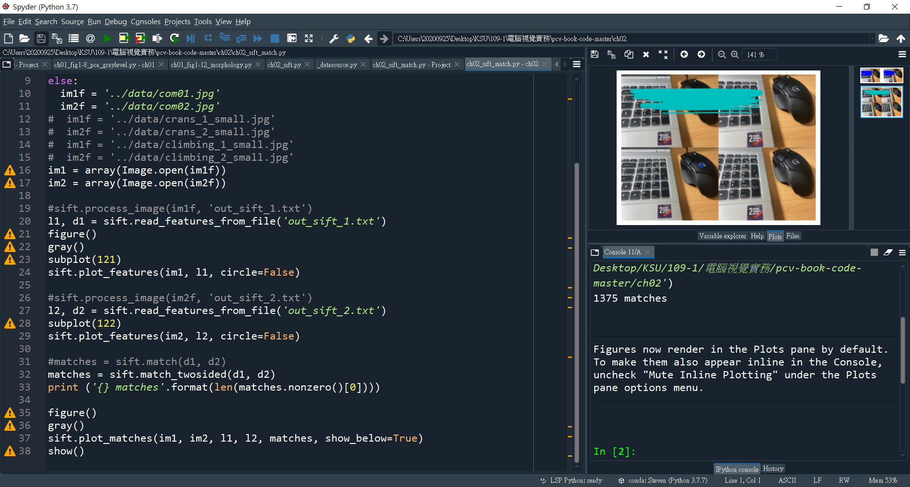

Slide 19
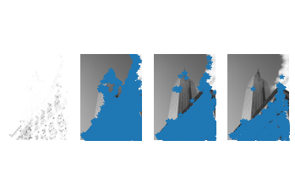
9.ch2_harris_corners.py
Harris角點檢測器

Slide 20
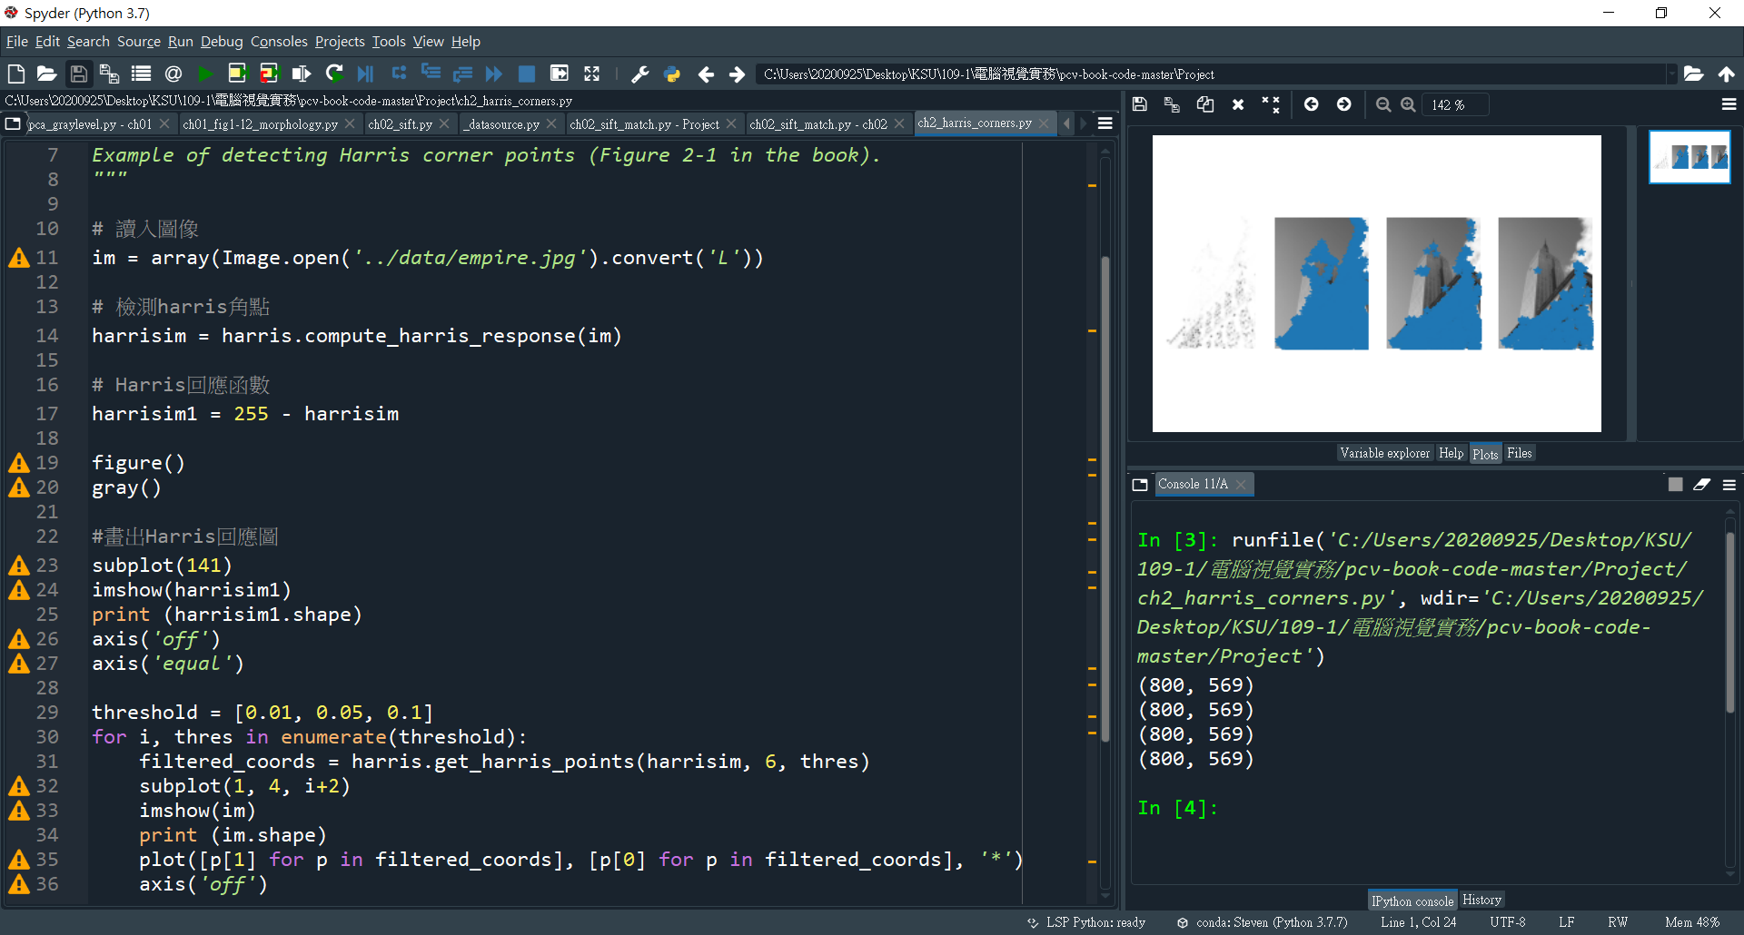

Slide 21
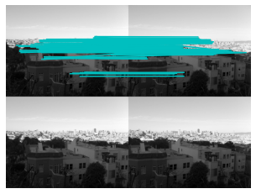
10.ch2_harris_matching.py
Harris角點檢測器

Slide 22
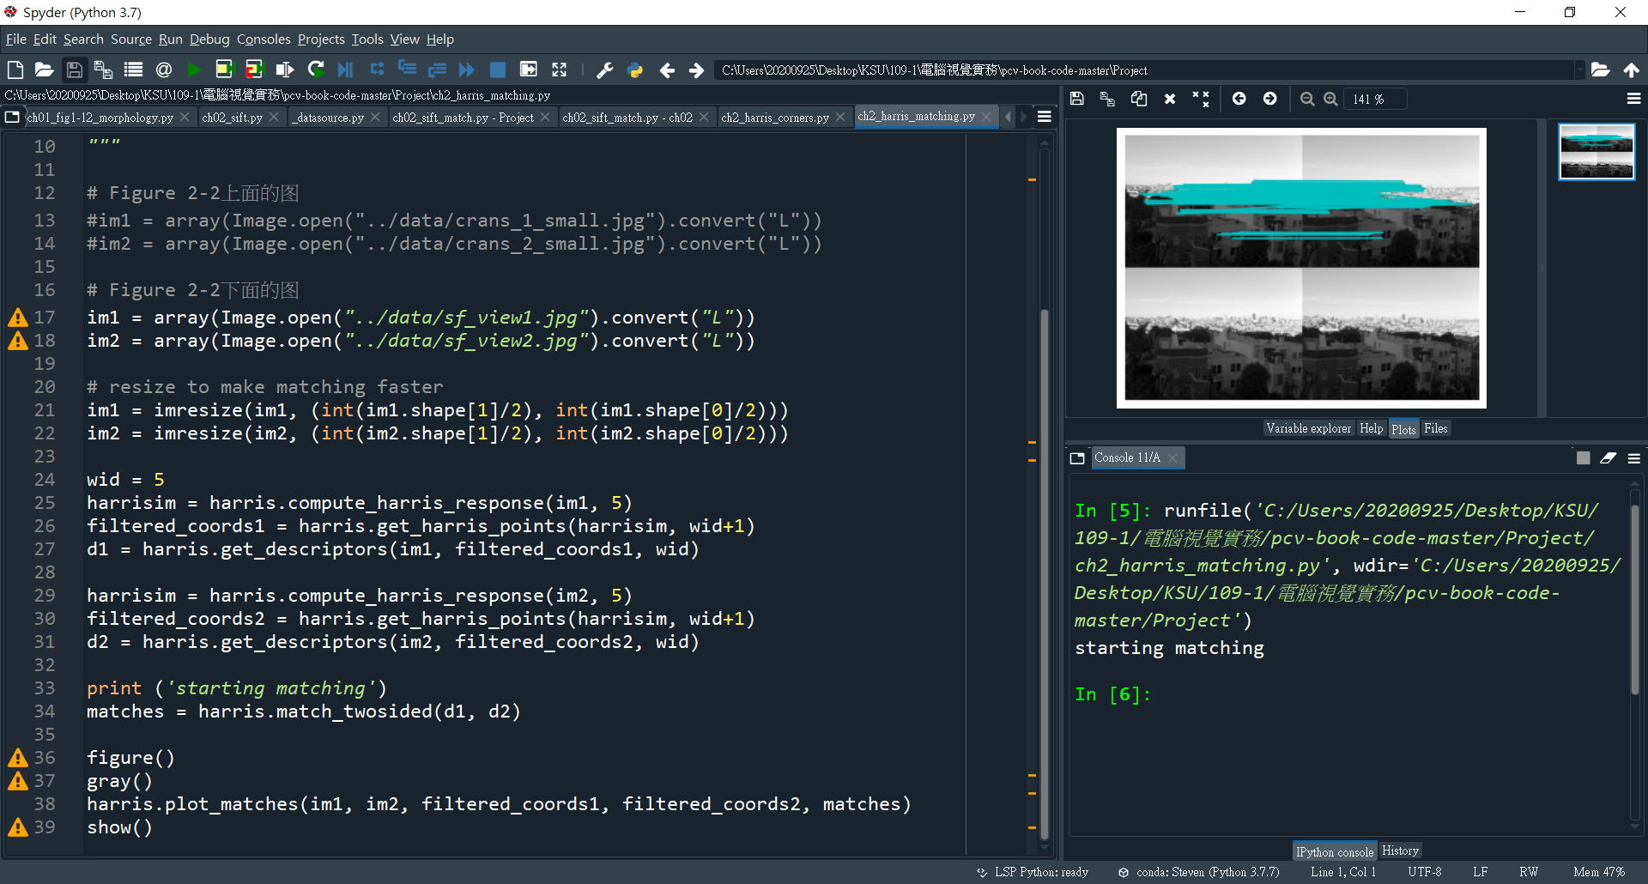

Slide 23
作業練習
ch01_P002-003_PIL.py

Slide 24
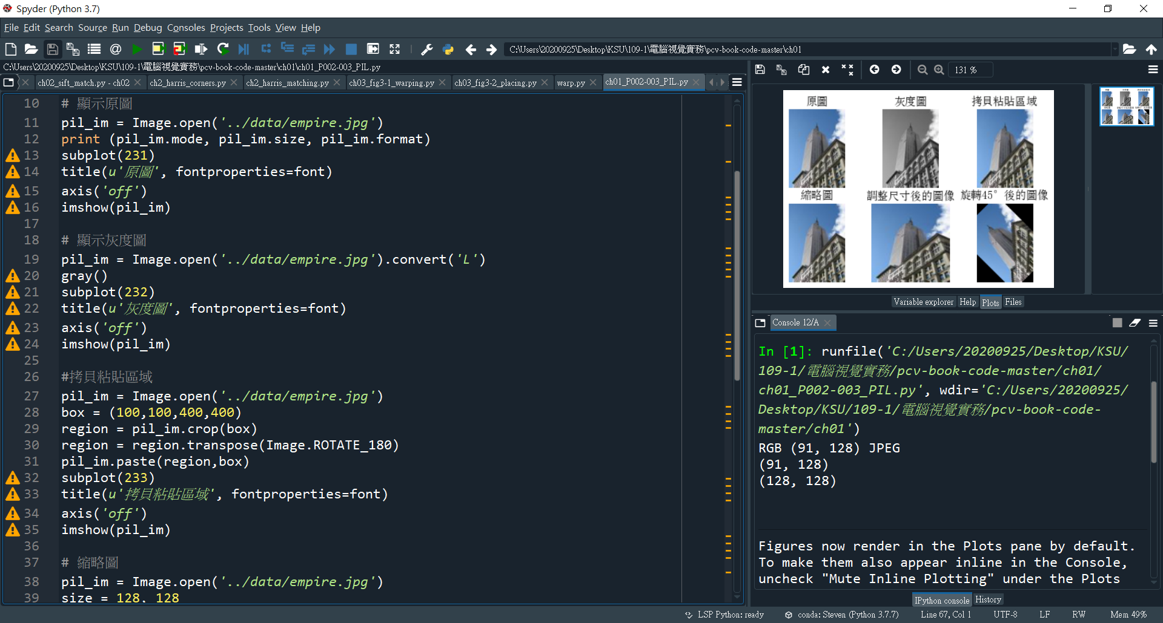

Slide 25
